Slide 1
স্বাগতম

Slide 2
পরিচিতি
শিক্ষক পরিচিতি
মোঃতরিকুল ইসলাম
সহকারি শিক্ষক(বিজ্ঞান)
রঘুনাথপুর উচ্চ বিদ্যালয়
নবাবগঞ্জ,দিনাজপুর
পাঠ পরিচিতি
শ্রেণীঃদশম
অধ্যায়ঃচতুর্দশ
সময়ঃ৫০মিনিট

Slide 3
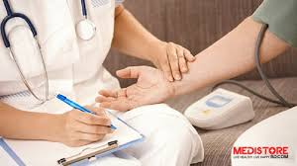
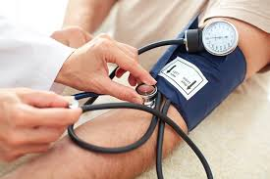
চিত্র দুটি
লক্ষ্য কর
ছবিতে কী দিয়ে রোগ নির্ণয় করছে?

Slide 4
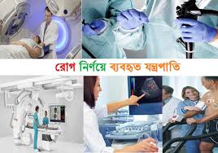
আজকের পাঠ

Slide 5
শিখন ফল
1।
রোগ নির্ণয়ের জন্য ব্যবহৃত যন্ত্রগুলোর নাম বলতে পারবে।
২।
পদার্থবিজ্ঞানের উদ্ভাবিত যন্ত্রপাতি কীভাবে চিকিৎসা ক্ষেত্রে কাজে লাগে তা ব্যাখ্যা করতে পারবে।
৩।
সঠিক রোগ নির্ণয়ের জন্য যন্ত্রপাতির প্রয়োজনীতা উপলব্ধি করতে পারবে।

Slide 6
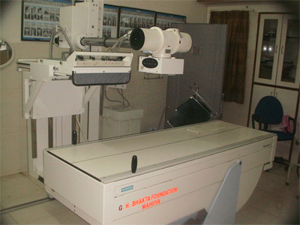
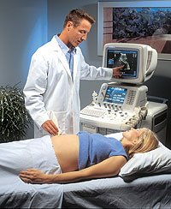
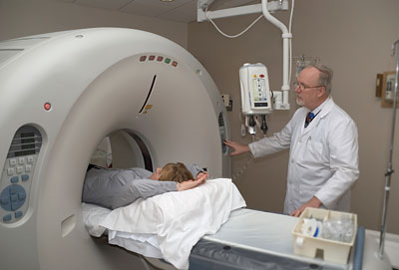
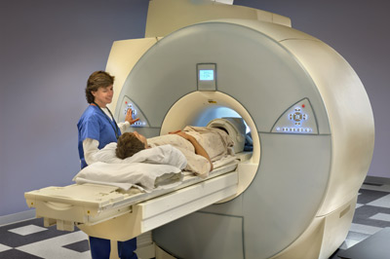
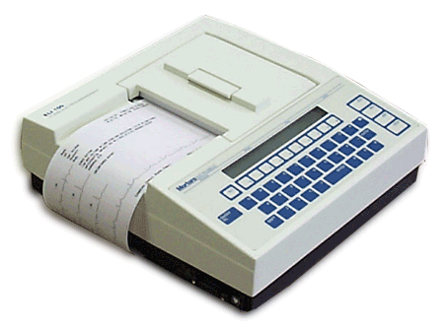
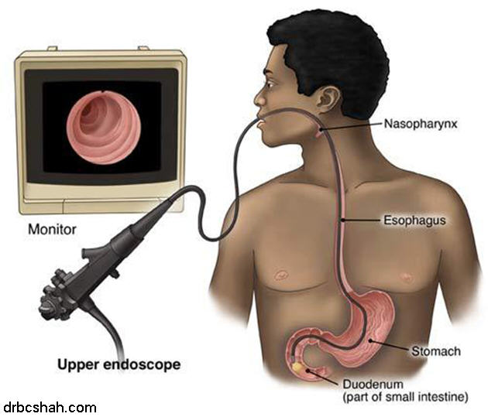
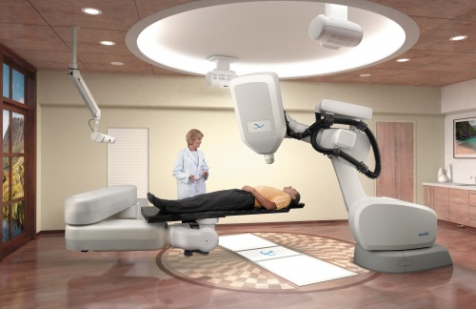
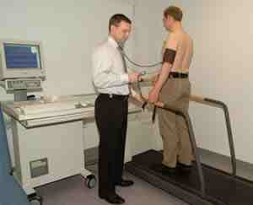
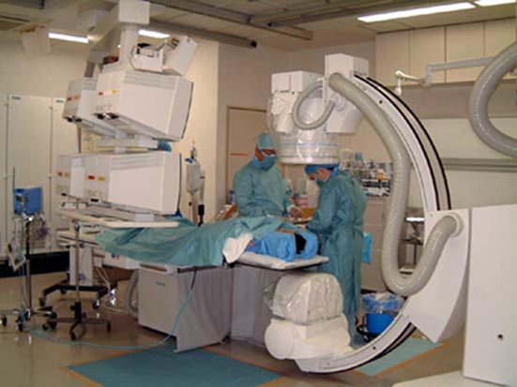
রোগ নির্ণয়ের যন্ত্রগুলোর নাম জানব
এক্সরে মেসিন
আল্টাসনোগ্রাফি মেসিন
এমআরআই মেসিন
সিটিস্ক্যান মেসিন
এন্ডোসকোপি মেসিন
ইসিজি মেসিন
রেডিওথেরাপি মেসিন
ইটিটি মেসিন
এনজিওগ্রাফি মেসিন

Slide 7
রোগ নির্ণয়ের যন্ত্রগুলোর নাম শিখব
এক্সরে মেসিন
আল্টাসনোগ্রাফি মেসিন
এমআরআই মেসিন
সিটিস্ক্যান মেসিন
ইসিজি মেসিন
এন্ডোসকোপি মেসিন
রেডিওথেরাপি মেসিন
ইটিটি মেসিন
এনজিওগ্রাফি মেসিন

Slide 8
রোগ নির্ণয়ের জন্য ব্যবহৃত ৫টি করে যন্ত্রের নাম খাতায় লিখ।

Slide 9
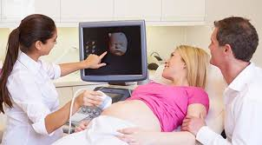
নিচের চিত্রটি লক্ষ্য কর
আল্টাসনোগ্রাফি মেসিনের সাহায্যে শরীরের অভ্যন্তরের রোগ নির্ভুলভাবে নির্ণয় করা যায়। বিভিন্ন যন্ত্র উদ্ভাবনের ফলে রোগের কারণ সঠিকভাবে জানা সম্ভব হয়েছে।

Slide 10
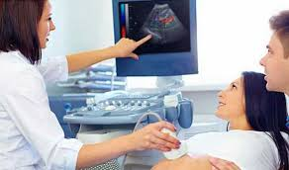
আল্টাসনোগ্রাফি মেসিন ও ইহার ব্যবহার
আল্টাসনোগ্রাফি মেসিন
ভ্রুণের আকার/পূর্ণতা/অবস্থান, জরায়ুর টিউমার/পেলভিক মাসের উপস্থিতি, পিত্ত পাথর, হৃদযন্ত্রের ত্রুটি শনাক্তকরণে আল্টাসনোগ্রাম ব্যবহার করা হয়।

Slide 11
এক্সরে মেসিন ও ইহার ব্যবহার
এক্সরে মেসিন
হাড় ভাঙ্গা/ফাটল, দাঁতে ঘা/ক্ষয়, পিত্তথলি/কিডনিতে পাথর, ফুসফুসে নিউমোনিয়া/ক্যান্সার ইত্যাদি রোগ নির্ণয় এক্সরে ব্যবহার করা হয়।

Slide 12
সিটিস্ক্যান মেসিন ও ইহার ব্যবহার
সিটিস্ক্যান মেসিন
টিসু/শিরা/ধমনী ইত্যাদির ত্রিমাত্রিক ছবি, যকৃত/ফুসফুস/অগ্নাশয়ের ক্যান্সার/ টিউমারের আকার, অবস্থান, মস্তিকের রক্তপাত/ধমনীর ফুলা/টিউমার সনাক্তকরণ কাজে ব্যবহার করা হয়।

Slide 13
এমআরআই মেসিন ও ইহার ব্যবহার
এমআরআই মেসিন
পায়ের গোড়ালী/পিঠের ব্যাথার তীব্রতা নিরূপণে, ব্রেন/মেরু রজ্জুর বিস্তৃত প্রতিবিম্ব তৈরীতে ব্যবহার করা হয়।

Slide 14
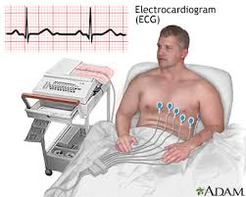
ইসিজি মেসিন ও ইহার ব্যবহার
ইসিজি মেসিন
হ্রদপিন্ডের অস্বাভাবিক স্পন্দন/হার্ট অ্যাটাক/সম্প্রসারিত হ্রদপিন্ড সনাক্ত করার কাজে ব্যবহার করা হয়।

Slide 15
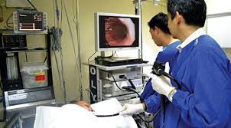
এন্ডোসকোপি মেসিন ও ইহার ব্যবহার
এন্ডোসকোপি মেসিন
ফুসফুস, পাকস্থলী, জরায়ু, উদর, মুত্রথলি, নাসাগহ্বর পরীক্ষার কাজে ব্যবহার করা হয়।

Slide 16
রেডিওথেরাপি মেসিন ও ইহার ব্যবহার
রেডিওথেরাপি মেসিন
ক্যান্সার, থাইরয়েড গ্রন্থি, টিউমার চিকিৎসার কাজে ব্যবহার করা হয়।

Slide 17
ইটিটি মেসিন ও ইহার ব্যবহার
ইটিটি মেসিন
করোনারী আর্টারীর রোগ নিরূপনের জন্য ব্যবহার করা হয়।

Slide 18
এনজিওগ্রাফি মেসিন ও ইহার ব্যবহার
এনজিওগ্রাফি মেসিন
হ্রদপিন্ড. কিডনি, ধমনী, শিরা ইত্যাদির রোগ নিরুপনে ব্যবহার করা হয়।

Slide 19
মুল্যায়ন
১।
এক্সরে কী ?
২।
এমআরআই কী ?
৩।
এন্ডোসকোপি যন্ত্র কী কাজে ব্যবহৃত হয়?
৪।
কোন কোন ক্ষেত্রে এনজিওগ্রাম করা হয় ?

Slide 20
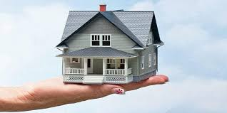
বাড়ির কাজ
তোমার বাড়ির সদস্যের রোগের জন্য কোনো যন্ত্র ব্যবহৃত হলে তার বিবরণ দাও।

Slide 21
সবাইকে ধন্যবাদ

